Slide 1
Programmieren 1 Zusatz-Tutorium
00 - Installation und Einführung in Java

Slide 2
Agenda für dieses Semester
0. Installation und Einführung in Java
Erste Schritte mit Java
Arrays, Schleifen und Parametrisierung
Funktionen, Klassen und Pakete
Objektorientierung
Vererbung
Interfaces und Abstrakte Klassen
Polymorphismus, equals, toString, PBV/PBR
Rekursion 1
Rekursion 2
Exceptions
Puffer / Klausurvorbereitung
Puffer / Klausurvorbereitung

Slide 3
Was machen wir heute?
Installation
Java
SSH
Git
Repository klonen
Was du sonst noch brauchst
Funktionsweise von Java
Sprachkonzepte von Java
Workflow
Fragen
Installation auf euren Geräten

Slide 4
1.1. Installation von Java
Für die Programmiersprache Java gibt es mehrere installierbare Pakete:
JRE (Java Runtime Environment)
notwendig zum Ausführen von Java Programmen, enthält u.A. die JVM
JDK (Java Development Kit)
notwendig zum Entwickeln von Java Programmen, enthält u.A. dem Compiler und Bibliotheken
Ihr braucht nur das JDK, da dieses das JRE bereits beinhaltet.

Slide 5
1.1. Installation von Java
Installationsanleitungen für verschiedene Betriebssysteme:
Windows
Manuell: https://java.tutorials24x7.com/blog/how-to-install-java-11-on-windows
Linux (Ubuntu)
Manuell : https://java.tutorials24x7.com/blog/how-to-install-java-11-on-ubuntu
APT: https://www.digitalocean.com/community/tutorials/how-to-install-java-with-apt-on-ubuntu-18-04
MacOS
Manuell: https://java.tutorials24x7.com/blog/how-to-install-java-11-on-mac
Brew: https://medium.com/macoclock/using-homebrew-to-install-java-jdk11-on-macos-44b30f497b38

Slide 6
1.2. SSH Schlüsselpaar generieren
Zur automatischen Authentifizierung bei der Nutzung von Git wird ein sogenanntes SSH-Schlüsselpaar benötigt.
Dieses besteht aus einem öffentlichen und einem privaten Schlüssel.
Den öffentlichen Schlüssel stellt man Git zur Verfügung.
Generierung auf den verschiedenen Betriebssystemen:
https://www.digitalocean.com/community/tutorials/how-to-create-ssh-keys-with-openssh-on-macos-or-linux

Slide 7
1.3. Installation von Git
Git ist ein verteiltes Versionskontrollsystem (VCS). Das bedeutet, dass die Versionsdaten auf mehreren Geräten gleichzeitig liegen.
Sie liegen auf den Endgeräten der Nutzer ( => Repository) und auf einem Server, auf den die Nutzer zugreifen ( => remote Repository).
Zur Nutzung von Git gehört immer:
Das Programm Git auf eurem PC
Ein Cloud Hosting Dienst für das remote Repository (Github, Gitlab, Gitea, …)
=> Git ≠ Github / Gitlab / Gitea
Anleitung zur Installation von Git:
https://www.linode.com/docs/guides/how-to-install-git-on-linux-mac-and-windows/

Slide 8
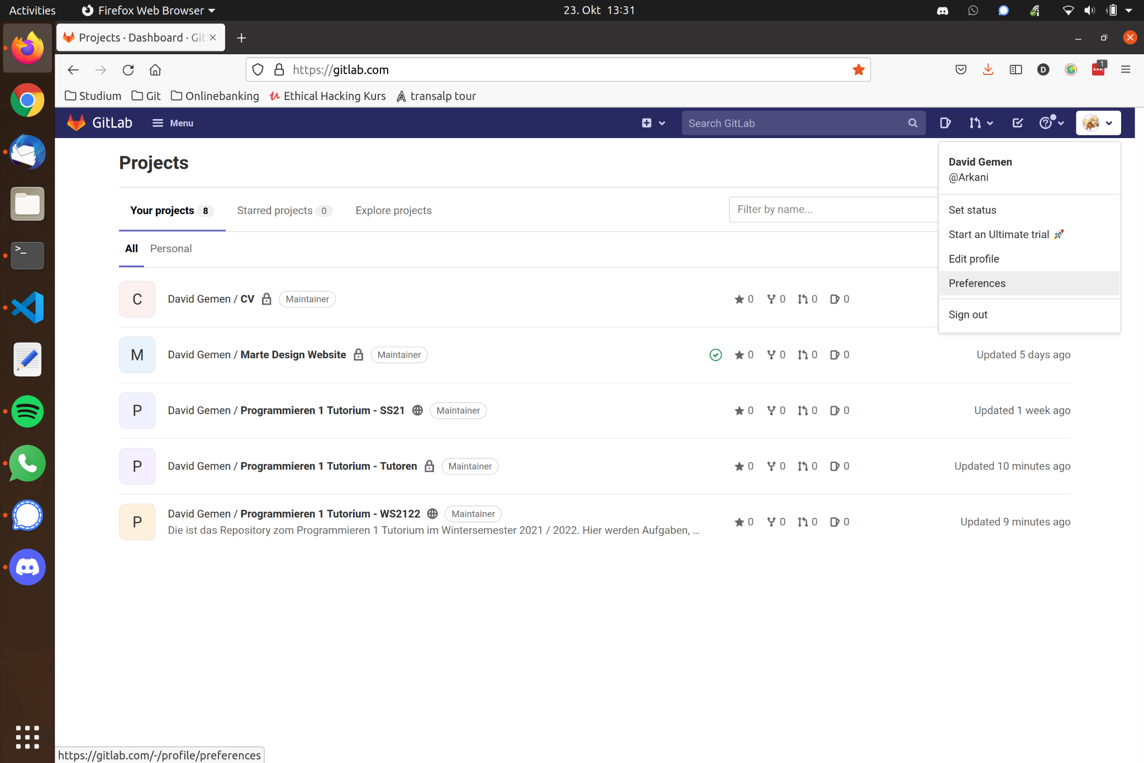
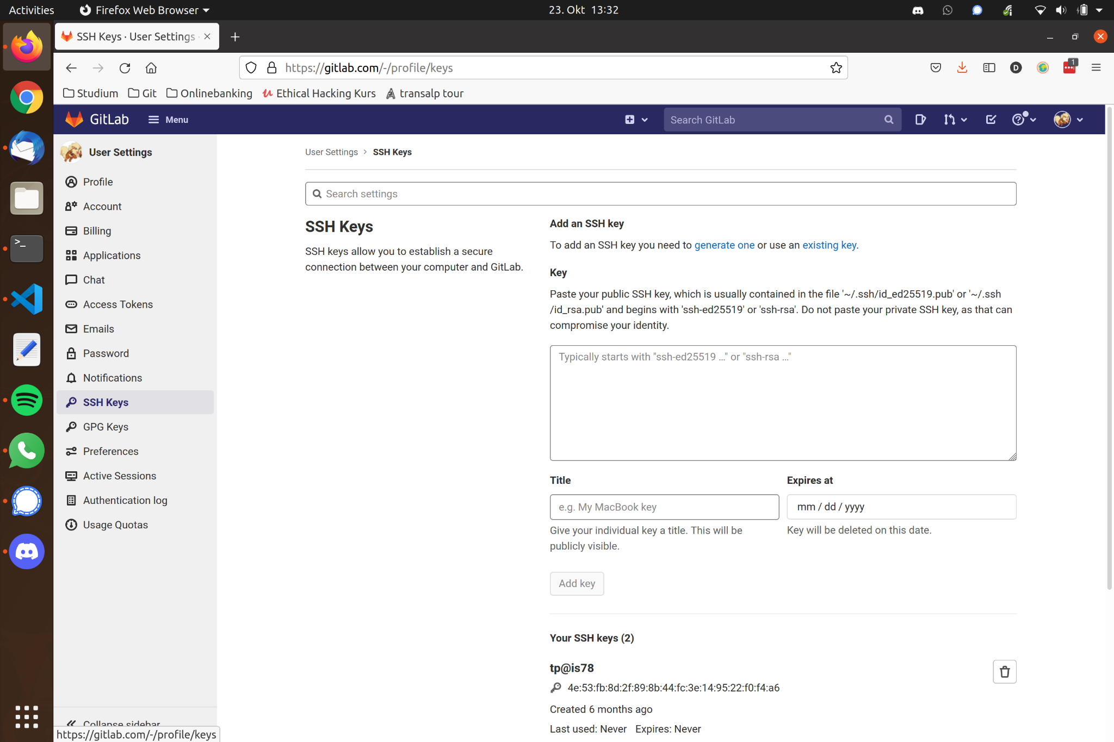
1.3. Installation von Git
Richte dir außerdem ein Nutzerkonto bei Gitlab ein: https://gitlab.com/users/sign_in
Daraufhin kannst du zu deinem Gitlab Konto deinen öffentlichen SSH-Schlüssel hinzufügen, um problemlos mit deinen Remote Repositories interagieren können.
Einstellungen öffnen
SSH Schlüssel
Deinen öffentlichen Schlüssel einfügen
Schlüssel hinzufügen

Slide 9
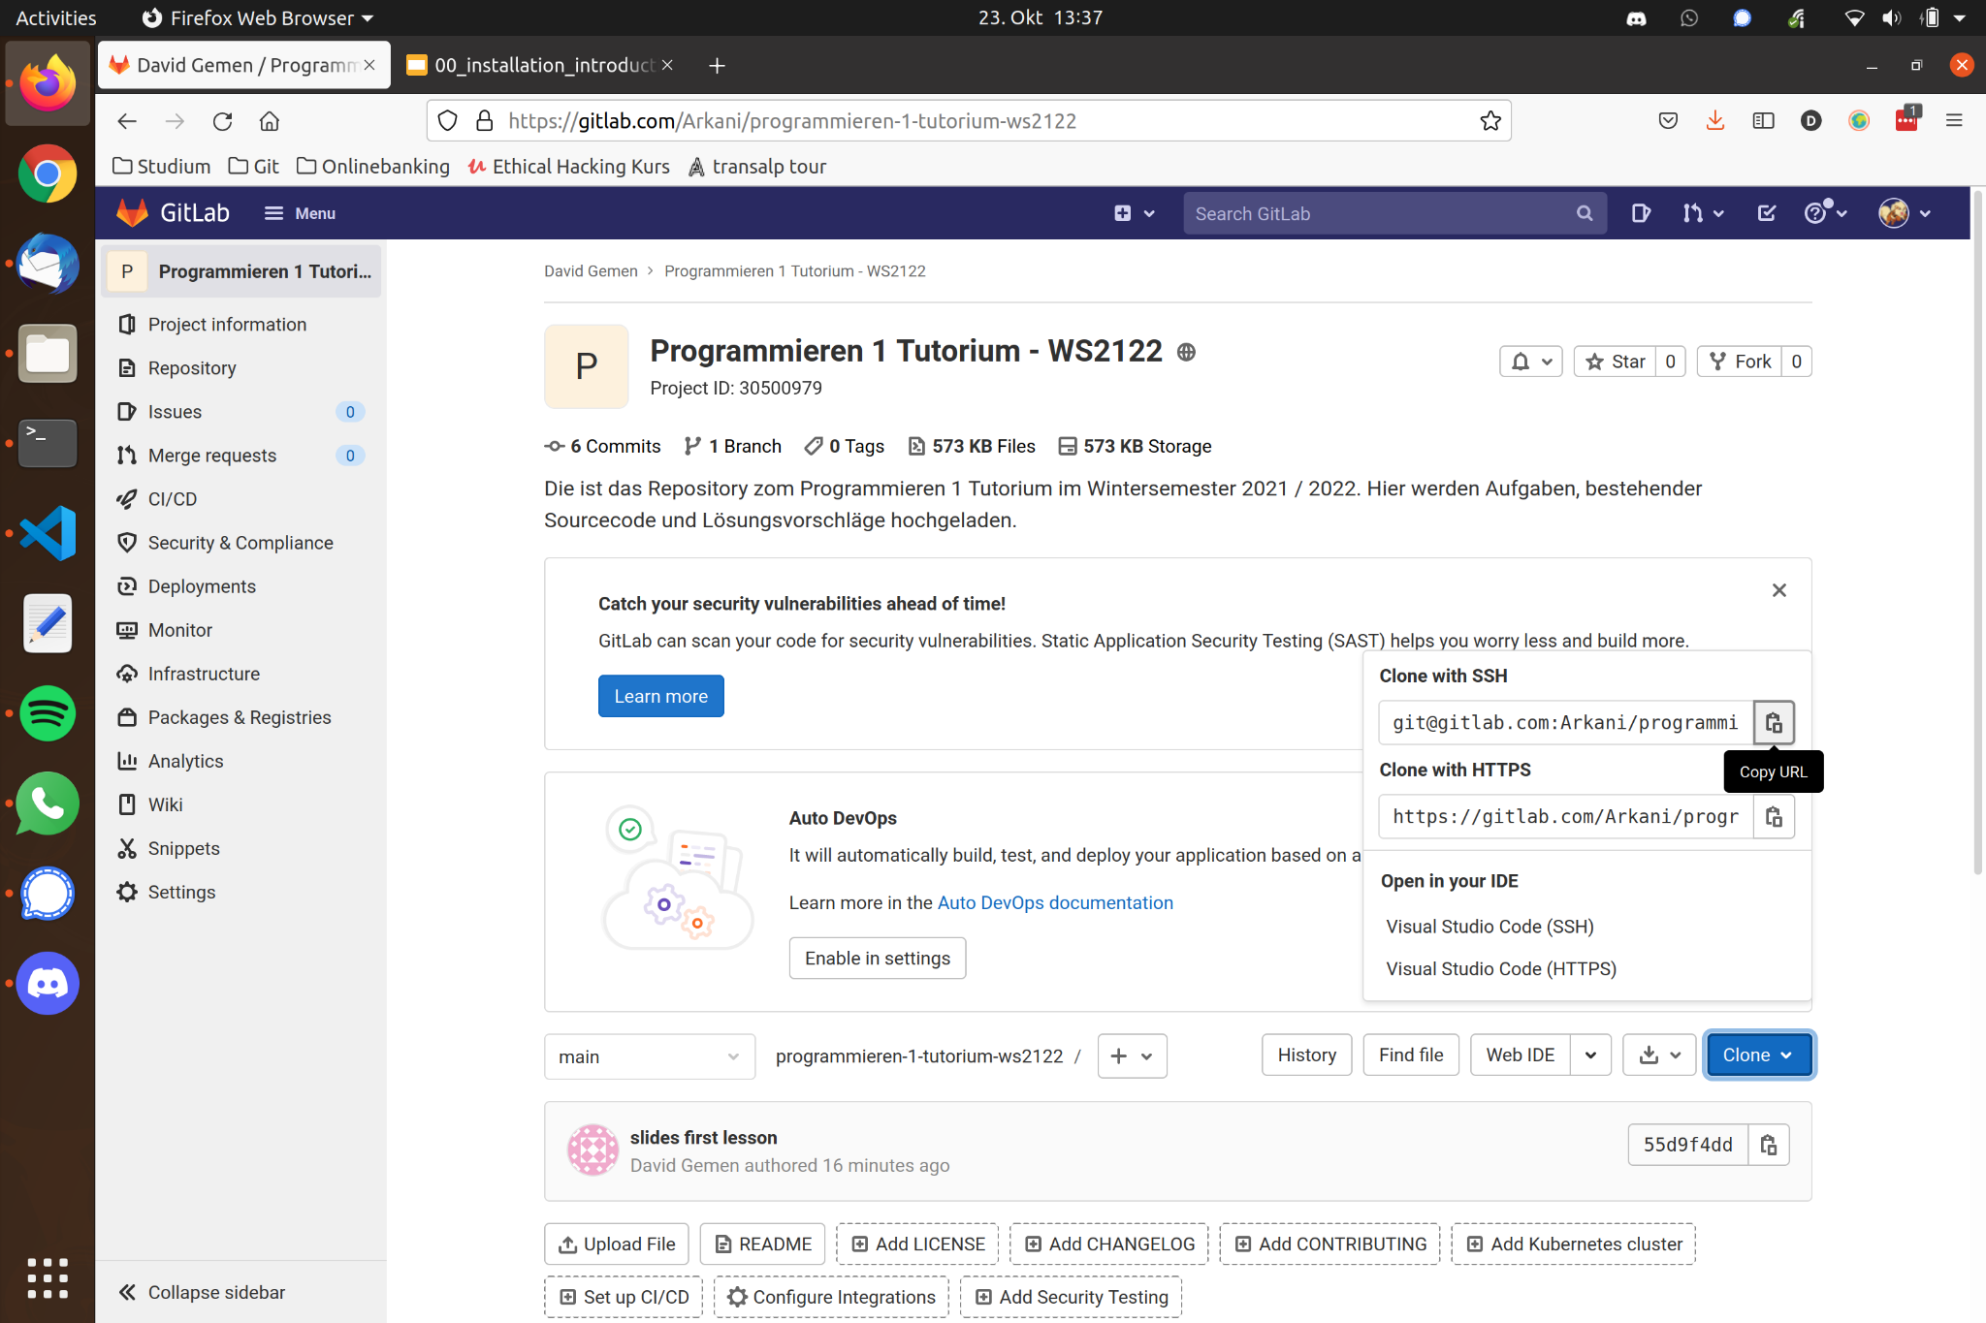
1.3.1 Repository klonen
Danach kannst du das Repository mit SSH klonen:
Link kopieren
Danach kannst du das Repository mit “git clone <link>” klonen. Mit “git pull” innerhalb des Verzeichnisses kannst du dir die Updates vom Remote Repository herunterladen.

Slide 10
1.4. Was du sonst noch brauchst
Programmieren ist ein Tätigkeit mit nahezu keinen speziellen Erfordernissen.
Du brauchst:
Deinen Laptop
Einen Texteditor oder IDE (bitte nehmt zunächst einen Texteditor)
Eine Konsole / Terminal
Deinen Kopf
Gute Texteditoren für den Anfang:
Sublime Text
Atom
Notepad++
gedit (Linux)
Editor (Windows)
Gute IDEs (für später):
Eclipse
VS Code
IntelliJ IDEA (Community Edition / Education Edition)

Slide 11
2.1. Sprachkonzepte von Java
Objektorientiert
Für euch in den ersten zwei Wochen noch nicht so wichtig, aber hier ganz passend
In Java ist (nahezu) alles ein Objekt.
Ein Klasse ist ein Datentyp, welcher bestimmte Attribute und Verhalten kapselt
Eine Instanz einer Klasse nennt sich Objekt
Klasse: Person, Objekt/Instanz: Die Person David Gemen
Komplexere Java-Programme sind ein Zusammenspiel kooperierender Objekte
Imperativ
Java-Programmcode ist eine Reihe von Anweisungen an den Computer, die dieser in vorgegebener Reihenfolge (von oben nach unten, ggf. mit expliziten Sprüngen) ausführt.

Slide 12
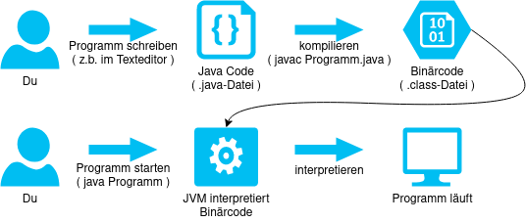
2.2. Workflow
Die meisten Programmiersprachen sind entweder kompiliert (Umwandlung des Programmcodes in Maschinencode, der dann ausgeführt wird) oder interpretiert (Direkte Ausführung des Programmcodes). Java hat beides: Kompilierung und Interpretation.
Der Vorteil: Plattformunabhängigkeit.

Slide 13
3. Fragen
Es gibt keine dummen Fragen, Programmieren ist für die meisten hier Neuland
Fragen hilft auch den anderen
Ihr könnt fachliche und organisatorische Fragen jeglicher Art stellen
zur Vorlesung
zum Tutorium
zu den Hausaufgaben (es gibt dann ggf. Hinweise, nicht die Lösungen)

Slide 14
4. Installation auf euren Geräten
Richtet eure Geräte jetzt gerne hier ein und fragt nach, wenn es Probleme gibt
Java
SSH
Git
ggf. Texteditor

